Slide 1

TC1028 Pensamiento Computacional para Ingeniería
For and while True
Tecnológico de Monterrey

Slide 2

La sesión pasada vimos…
El ciclo WHILE

Slide 3

while True:
Ejecuta una sentencia, simple o compuesta, infinitas veces.
Como True siempre seguirá siendo verdadero podemos deducir que es un ciclo infinito a menos que exista una condición para terminarlo dentro de su propio cuerpo.
while True:
[cuerpo]
while true:
[Instucciones]

Slide 4

while true
Algo muy común es utilizar una variable que en cierto momento cambie su estado a False para terminar la ejecución del while.
continua = True
while continua == True:
continua = False
while true:
[Instucciones]

Slide 5

Actividad Grupal
Definir un programa que muestre al usuario un menú con las siguientes opciones:
Imprimir Mensaje
Salir
Y que permanezca activo el programa, hasta que el usuario seleccione salir

Slide 6
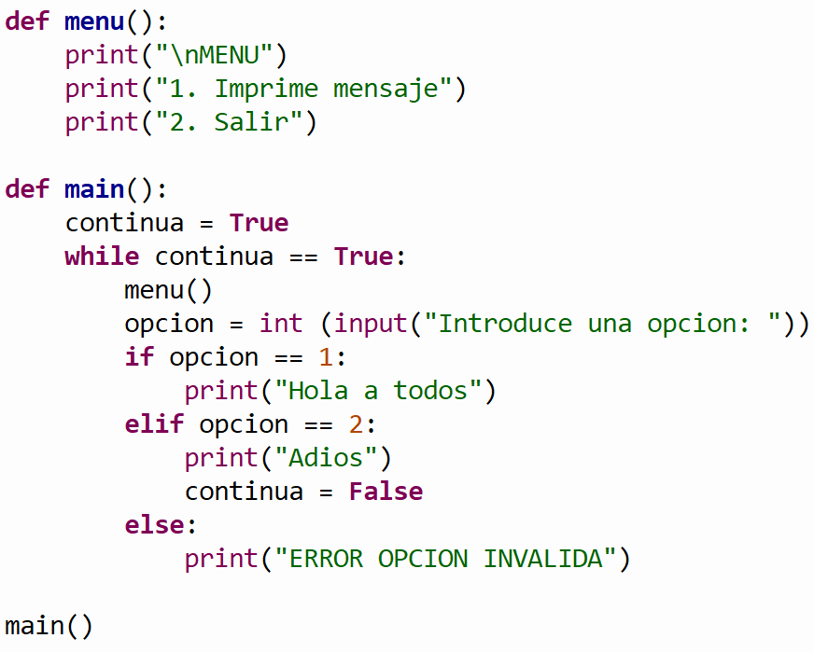

Actividad Grupal
Menú con números

Slide 7
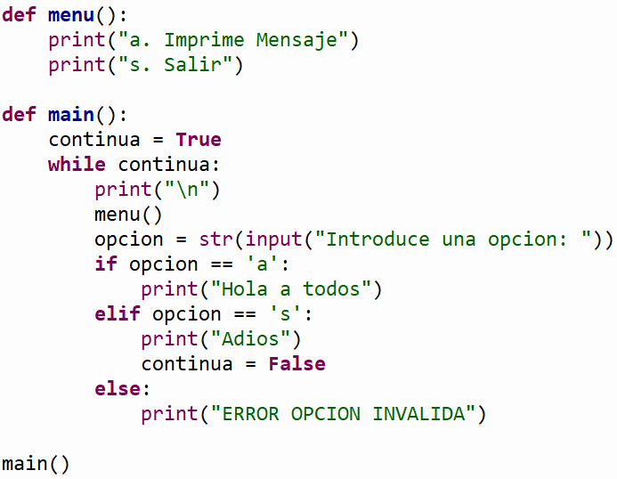

Actividad Grupal
Menú con letras

Slide 8

FOR
Cuando se ejecuta una sentencia simple o compuesta, repetidamente un número de veces conocido, la construcción adecuada es mediante el ciclo for.

Slide 9

FOR
La estructura for, es una estructura de ciclo en donde el control de la repetición está definido precisamente sobre una variable contador.
El ciclo for nos permite encapsular en una sola instrucción todo el código de la variable contador.

Slide 10

Estructura del for foro (max_value)
El range(max_value) genera una secuencia con números:
0 , 1 , ... , max_value – 1. El último número no está incluido.
for contador in range (max_value):
instrucciones

Slide 11



Actividad grupal
Definir la función imprime0_8 que:
Despliegue en pantalla números sucesivos del 0 al 8.
1

Slide 12
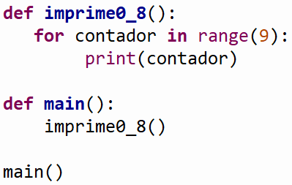
Programa en Python
1

Slide 13

Estructura del for rango (min_value, max_value)
Se puede utilizar el ciclo for para incrementar en uno el valor de una variable entera.
El range(min_value, max_value) genera una secuencia con números min_value , min_value + 1 , ..., max_value – 1. El último número no está incluido.
for contador in range (min_value, max_value):
instrucciones

Slide 14
Actividad grupal
Definir la función imprime1_10 que:
Despliegue en pantalla números sucesivos del 1 al 10.
2

Slide 15
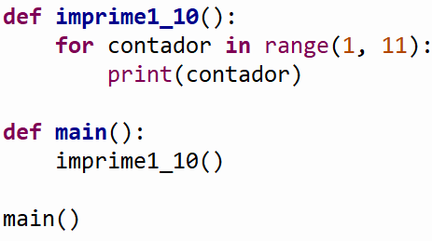
Programa en Python
2

Slide 16

Estructura del for foro (min_value, max_value, num)
Se puede utilizar el ciclo for para incrementar en cierto número el valor de una variable entera.
El range(min_value, max_value, num) genera una secuencia con números min_value , min_value + num, ... El ciclo siempre incluye min_value y excluye max_value.
for contador in range (min_value, max_value, num):
instrucciones

Slide 17

Actividad individual
Definir la función imprime2_10 que:
Despliegue en pantalla los números del 2 al 10 con incrementos de dos en dos.
1

Slide 18
Estructura del for núm. (max_value, min_value, -num)
Se puede utilizar el ciclo for para decrementar en cierto número el valor de una variable entera.
El range(max_value, min_value, -num) genera una secuencia con números max_value , max_value - num, ... El ciclo siempre incluye max_value y excluye min_value.
for contador in range (max_value, min_value, -num):
instrucciones

Slide 19
Actividad grupal
Definir la función imprime10_1 que:
Despliegue en pantalla números sucesivos del 10 al 1.
3

Slide 20
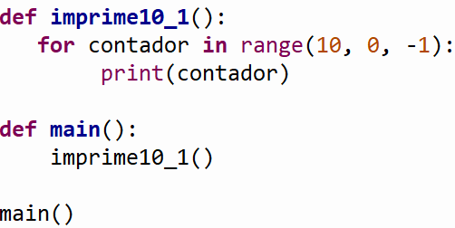
Programa en Python
3

Slide 21

Actividad individual
Definir la función dibuja_asteriscos que:
Recibe un número x y despliega en pantalla una línea vertical de asteriscos (*).
Ejemplo:
dibuja_asteriscos(4)
en la pantalla se desplegaría:
*
*
*
*
2

Slide 22



Gracias

